Slide 1
NHIỆT LIỆT CHÀO MỪNG THẦY CÔ VÀ CÁC BẠN VỀ DỰ CHUYÊN ĐỀ

Slide 2







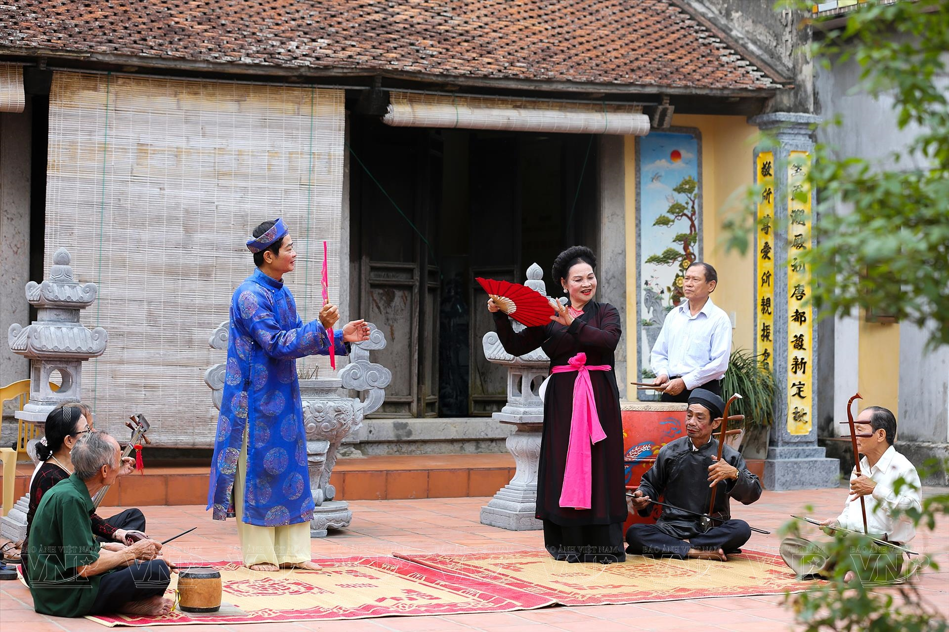








HÁT CHÈO

Slide 3

Câu hỏi số 1: Trang phục truyền thống của diễn viên nữ trong nghệ thuật chèo là gì?
Đáp án: Áo tứ thân

Slide 4
Câu hỏi số 2: Xưa kia chèo thường biểu diễn ở đâu?
Đáp án: Sân đình

Slide 5
Câu hỏi số 3: Nhân vật hài hước châm biếm trong các vở chèo gọi là gì?
Đáp án:Hề

Slide 6
Câu hỏi số 4: Kể tên một số nhạc cụ sử dụng trong nghệ thuật chèo mà em biết?
Đáp án:trống,đàn nhị,đàn nguyệt

Slide 7
CHUYÊN ĐỀ:CHÈO HẢI PHÒNG TRONG DÒNG CHẢY VĂN HỌC DÂN GIAN VIỆT NAM

Slide 8





NỘI DUNG CHUYÊN ĐỀ
01
01
TẬP LÀM MC
02
SÂN KHẤU HÓA TRÍCH ĐOẠN CHÈO
03
AI NHANH HƠN (QUIZZI)

Slide 9
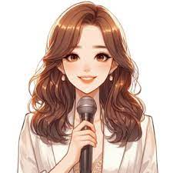
PHẦN I.TẬP LÀM MC
+HS đóng vai là các cô phóng viên của đài VTV để thể hiện khả năng giao tiếp và thuyết trình .
+ Hình thức trực tiếp hoặc quay video...

Slide 10
PHỎNG VẤN XÚY VÂN GIẢ DẠI –TRÍCH CHÈO KIM NHAM

Slide 11
PHẦN 2:SÂN KHẤU HÓA TÁC PHẨM CHÈO
1.XÚY VÂN GIẢ DẠI-Trích chèo Kim Nham
2.BẠCH VÂN AM –Trần Tuấn Tiến
3.HÀO KHÍ BẠCH ĐẰNG GIANG-Vũ Huy Thành

Slide 12
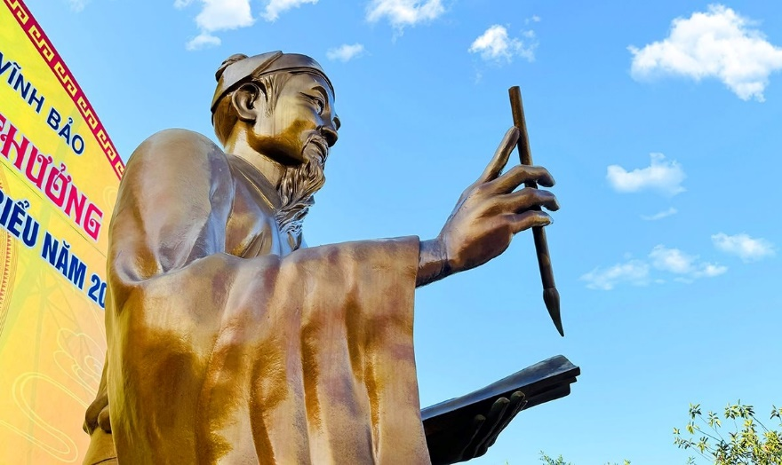
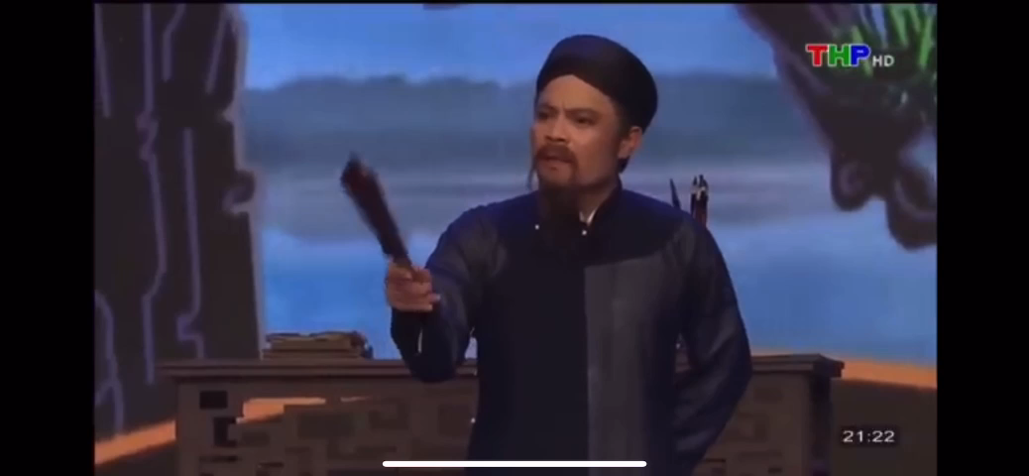
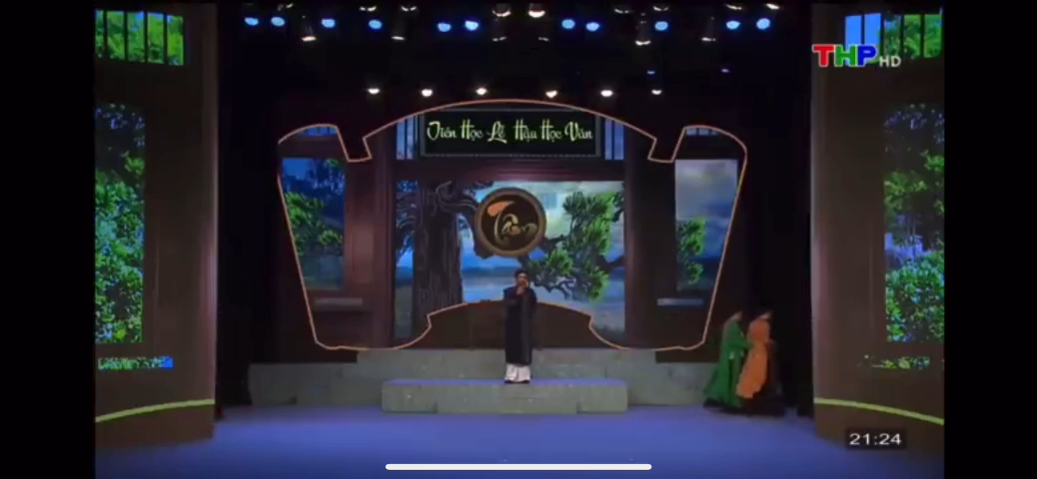
BẠCH VÂN AM-TRÍCH CHÈO TUYẾT GIANG PHU TỬ

Slide 13
KẾT NỐI - CHIA SẺ
Câu 1. Nguyễn Bỉnh Khiêm được người đời sau tôn xưng bằng danh hiệu gì?
-Dân gian kính trọng gọi ông là+ Trạng Trình Nguyễn Bỉnh Khiêm
+Tuyết Giang Phu tử

Slide 14
KẾT NỐI - CHIA SẺ
Câu 2.Trong phân đoạn chèo vừa xem cụ Trạng có nói :Chữ Thánh hiền không thể dưới tay phàm”
Em hãy nêu cách hiểu của mình về câu nói trên.
Chữ của bậc Thánh hiền phải được người có tâm, có đức ,có tài tiếp thu và sử dụng đúng đắn.

Slide 15
KẾT NỐI - CHIA SẺ
Câu 3. Từ thái độ của ẤN TẬP với cụ Trạng,em hãy nêu cách ứng xử đúng đắn của HS với các thầy cô ?
.

Slide 16
KẾT NỐI - CHIA SẺ
Câu 1 Trong lời thoại, Xúy Vân đã dùng câu thành ngữ nào để nói lên bản chất, tính cách giả tạo về mẹ chồng?
“Miệng nam mô, bụng một bồ dao găm.”

Slide 17
KẾT NỐI - CHIA SẺ
Câu 2. Em hãy cho biết: Vì sao Xúy Vân lại phải giả dại?
+Cuộc sống hôn nhân với Kim Nham không có hạnh phúc
+Yêu Trần Phương nên Xúy Vân giả dại để tìm cách thoát khỏi ràng buộc và hướng tới tình yêu chân thật.

Slide 18
KẾT NỐI - CHIA SẺ
Câu 3: Em thấy hình ảnh người phụ nữ hiện nay có gì khác với Xúy Vân ngày xưa?

Slide 19
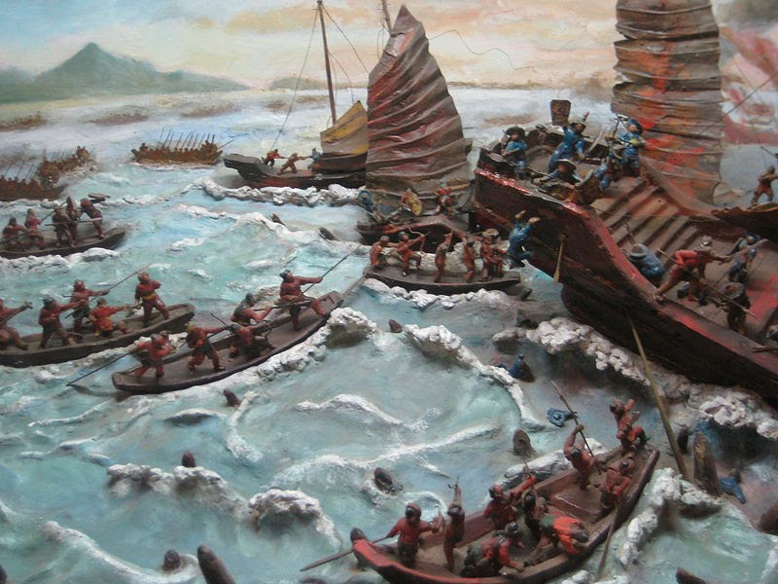
HÀO KHÍ BẠCH ĐẰNG GIANG

Slide 20
KẾT NỐI - CHIA SẺ
Câu 1.Những ai trong dân làng đã đến xin được góp sức, góp của đánh giặc?
- Chàng trai dòng họ Vũ Đình
- Người dân họ Trần
- Một người dân nghèo xin góp mấy đấu ngô và cho con trai là Vũ Nguyên
- Bà lão hàng nước ven sông

Slide 21
KẾT NỐI - CHIA SẺ
Câu 2: Trong đoạn chèo Quốc Công có nói “ Trăm họ đồng lòng thì không một sức mạnh nào bằng”. Câu nói đó Quốc Công muốn nhấn mạnh điều gì?
Quốc Công muốn nhấn mạnh vai trò tinh thần đoàn kết dân tộc.

Slide 22
KẾT NỐI - CHIA SẺ
Câu 3: Việc nhân dân ta lập miếu thờ bà lão thể hiện thái độ và tình cảm gì của người đời sau?

Slide 23
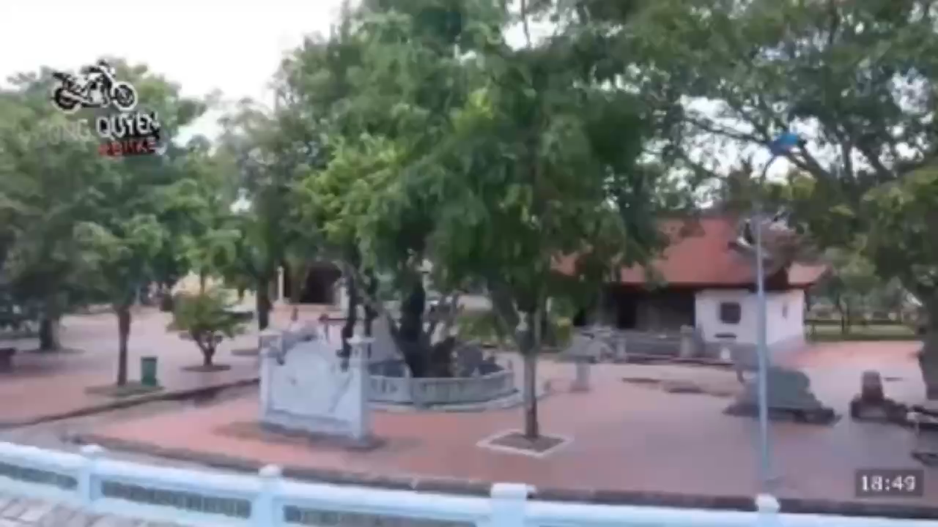

Slide 24

PHẦN III.AI NHANH HƠN
-HS quyét mã QR để trả lời câu hỏi
-HS nào nhanh nhất sẽ nhận được phần quà từ Cô.

